Slide 1
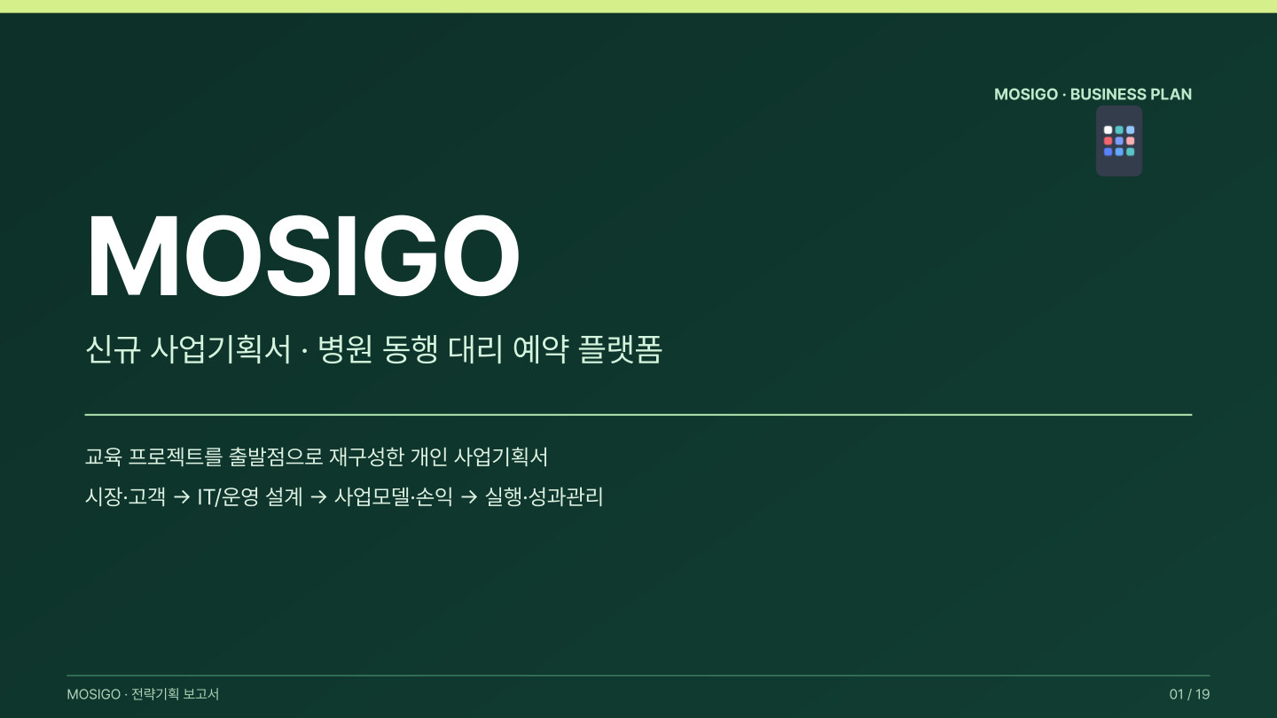
Notes:
MOSIGO · BUSINESS PLAN
MOSIGO
신규 사업기획서 · 병원 동행 대리 예약 플랫폼
교육 프로젝트를 출발점으로 재구성한 개인 사업기획서
시장·고객 → IT/운영 설계 → 사업모델·손익 → 실행·성과관리
MOSIGO · 전략기획 보고서
01 / 19

Slide 2
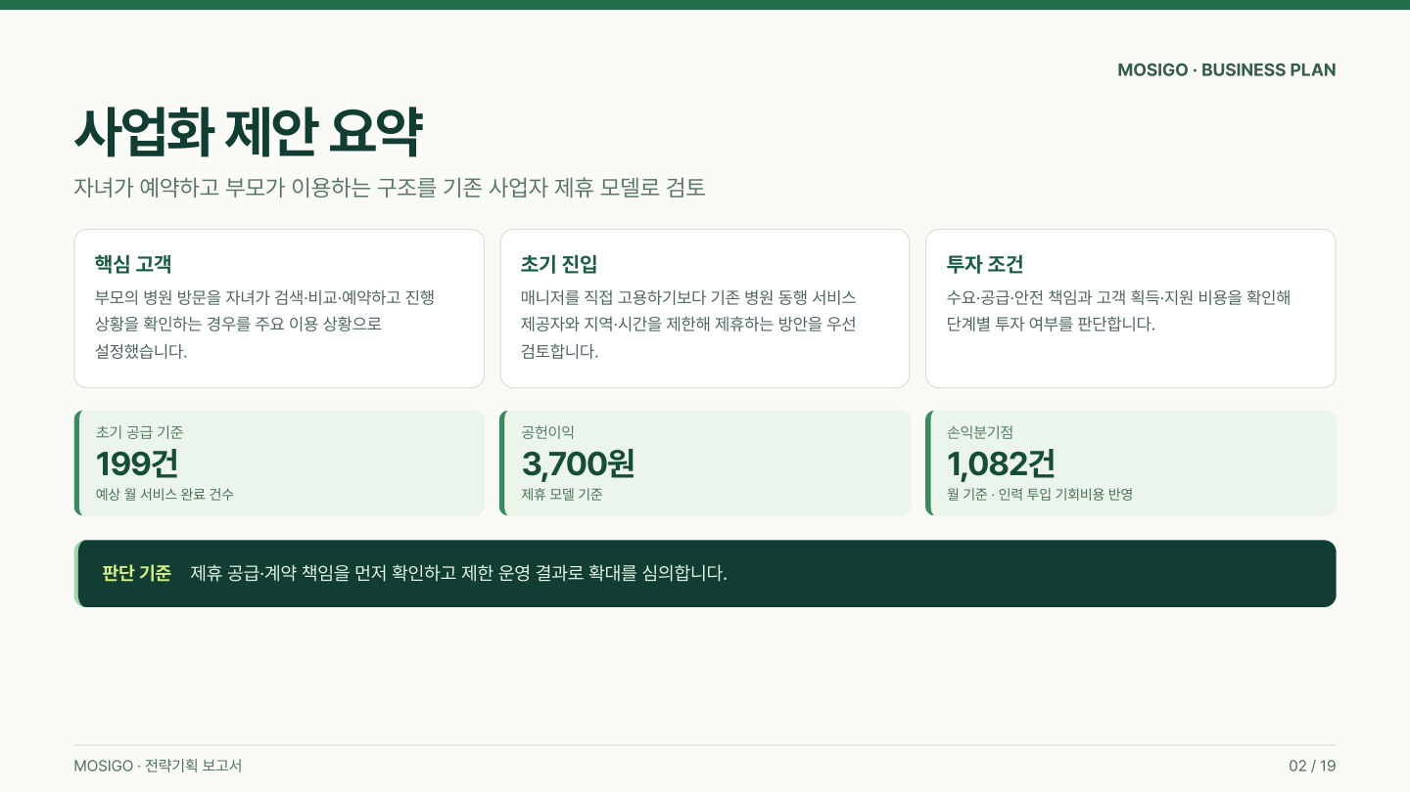
Notes:
MOSIGO · BUSINESS PLAN
사업화 제안 요약
자녀가 예약하고 부모가 이용하는 구조를 기존 사업자 제휴 모델로 검토
핵심 고객
부모의 병원 방문을 자녀가 검색·비교·예약하고 진행
상황을 확인하는 경우를 주요 이용 상황으로
설정했습니다.
초기 진입
매니저를 직접 고용하기보다 기존 병원 동행 서비스
제공자와 지역·시간을 제한해 제휴하는 방안을 우선
검토합니다.
투자 조건
수요·공급·안전 책임과 고객 획득·지원 비용을 확인해
단계별 투자 여부를 판단합니다.
초기 공급 기준
199건
예상 월 서비스 완료 건수
공헌이익
3,700원
제휴 모델 기준
손익분기점
1,082건
월 기준 · 인력 투입 기회비용 반영
판단 기준
제휴 공급·계약 책임을 먼저 확인하고 제한 운영 결과로 확대를 심의합니다.
MOSIGO · 전략기획 보고서
02 / 19

Slide 3
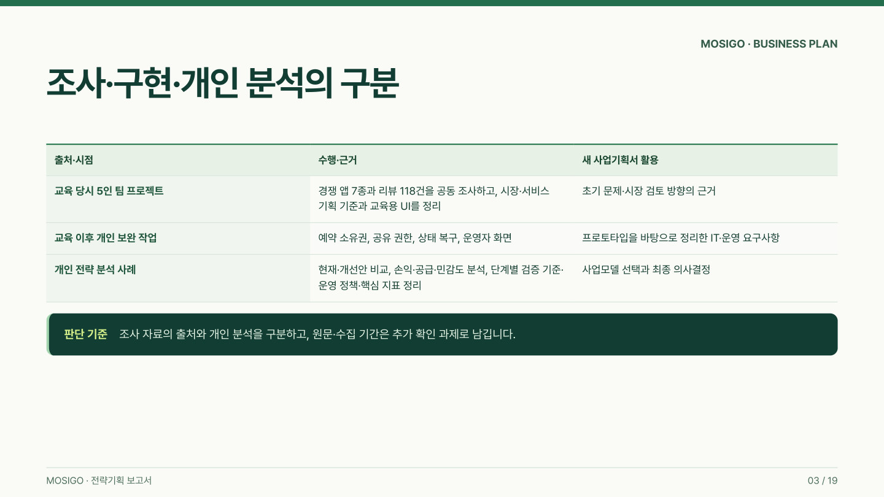
Notes:
MOSIGO · BUSINESS PLAN
조사·구현·개인 분석의 구분
출처·시점
수행·근거
새 사업기획서 활용
교육 당시 5인 팀 프로젝트
경쟁 앱 7종과 리뷰 118건을 공동 조사하고, 시장·서비스
기획 기준과 교육용 UI를 정리
초기 문제·시장 검토 방향의 근거
교육 이후 개인 보완 작업
예약 소유권, 공유 권한, 상태 복구, 운영자 화면
프로토타입을 바탕으로 정리한 IT·운영 요구사항
개인 전략 분석 사례
현재·개선안 비교, 손익·공급·민감도 분석, 단계별 검증 기준·
운영 정책·핵심 지표 정리
사업모델 선택과 최종 의사결정
판단 기준
조사 자료의 출처와 개인 분석을 구분하고, 원문·수집 기간은 추가 확인 과제로 남깁니다.
MOSIGO · 전략기획 보고서
03 / 19

Slide 4
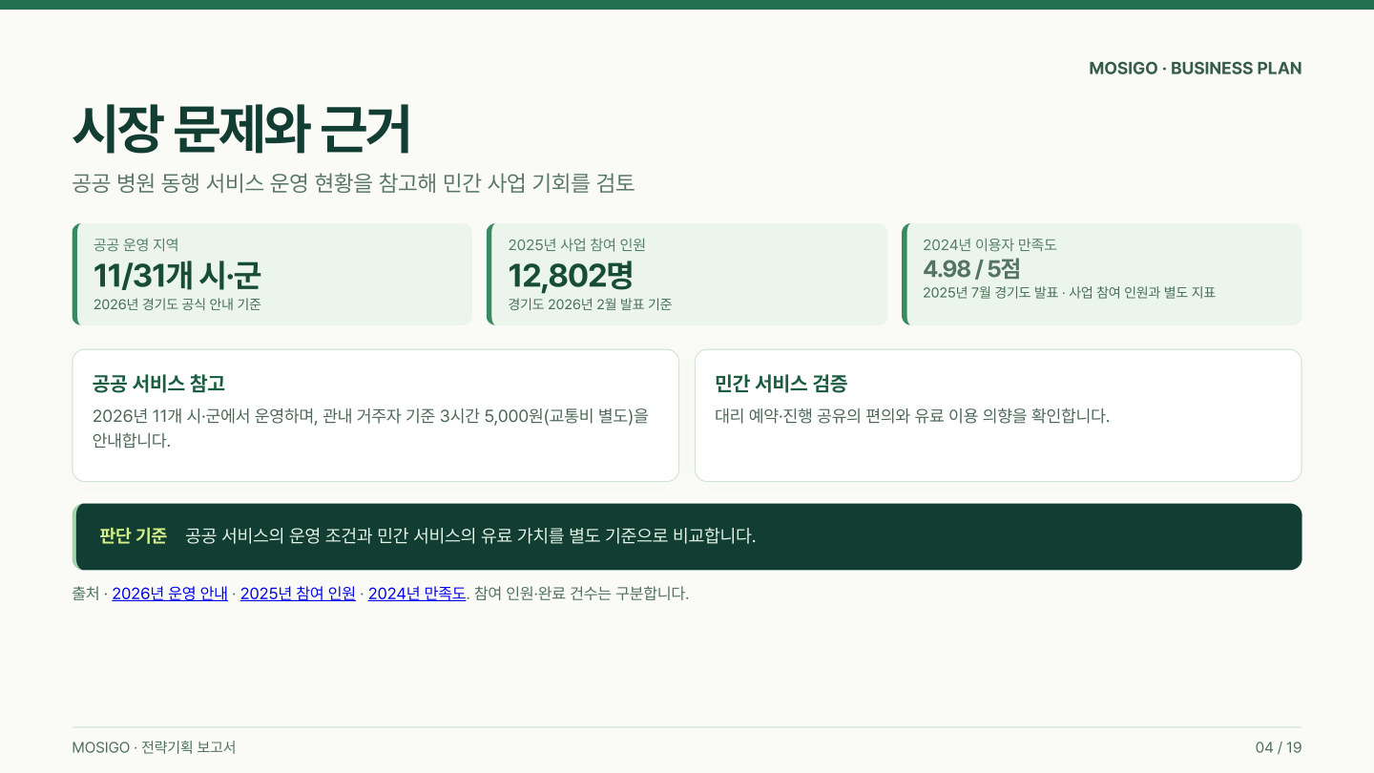
Notes:
MOSIGO · BUSINESS PLAN
시장 문제와 근거
공공 병원 동행 서비스 운영 현황을 참고해 민간 사업 기회를 검토
공공 운영 지역
11/31개 시·군
2026년 경기도 공식 안내 기준
2025년 사업 참여 인원
12,802명
경기도 2026년 2월 발표 기준
2024년 이용자 만족도
4.98 / 5점
2025년 7월 경기도 발표 · 사업 참여 인원과 별도 지표
공공 서비스 참고
2026년 11개 시·군에서 운영하며, 관내 거주자 기준 3시간 5,000원(교통비 별도)을
안내합니다.
민간 서비스 검증
대리 예약·진행 공유의 편의와 유료 이용 의향을 확인합니다.
판단 기준
공공 서비스의 운영 조건과 민간 서비스의 유료 가치를 별도 기준으로 비교합니다.
출처 · 2026년 운영 안내 · 2025년 참여 인원 · 2024년 만족도. 참여 인원·완료 건수는 구분합니다.
MOSIGO · 전략기획 보고서
04 / 19

Slide 5
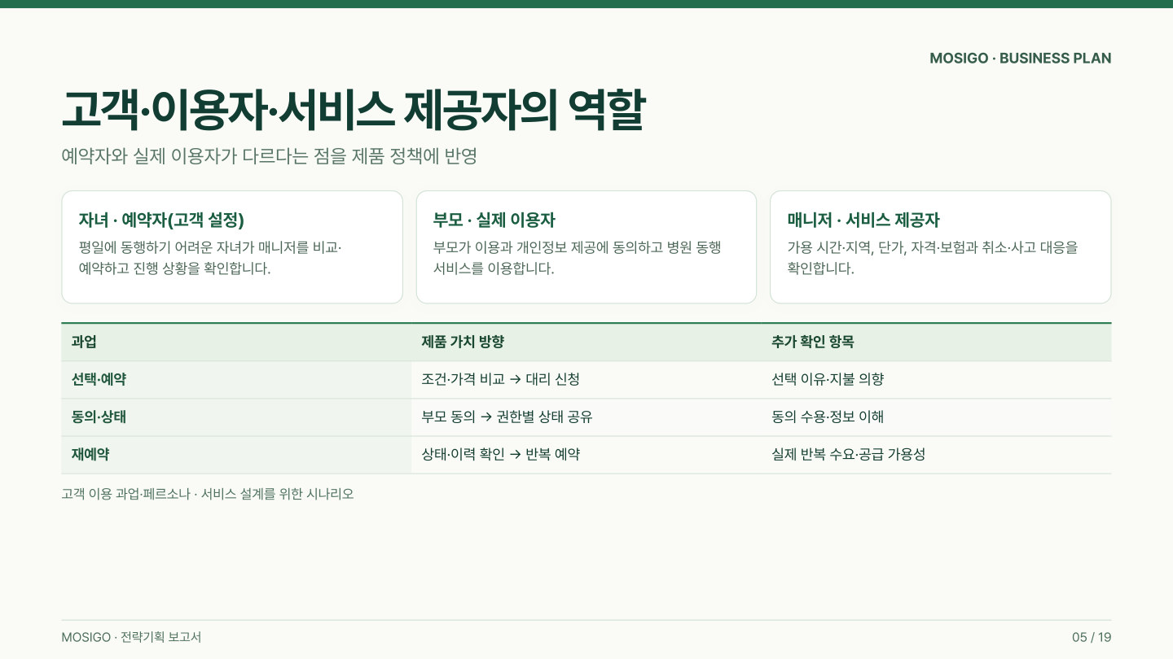
Notes:
MOSIGO · BUSINESS PLAN
고객·이용자·서비스 제공자의 역할
예약자와 실제 이용자가 다르다는 점을 제품 정책에 반영
자녀 · 예약자(고객 설정)
평일에 동행하기 어려운 자녀가 매니저를 비교·
예약하고 진행 상황을 확인합니다.
부모 · 실제 이용자
부모가 이용과 개인정보 제공에 동의하고 병원 동행
서비스를 이용합니다.
매니저 · 서비스 제공자
가용 시간·지역, 단가, 자격·보험과 취소·사고 대응을
확인합니다.
과업
제품 가치 방향
추가 확인 항목
선택·예약
조건·가격 비교 → 대리 신청
선택 이유·지불 의향
동의·상태
부모 동의 → 권한별 상태 공유
동의 수용·정보 이해
재예약
상태·이력 확인 → 반복 예약
실제 반복 수요·공급 가용성
고객 이용 과업·페르소나 · 서비스 설계를 위한 시나리오
MOSIGO · 전략기획 보고서
05 / 19

Slide 6
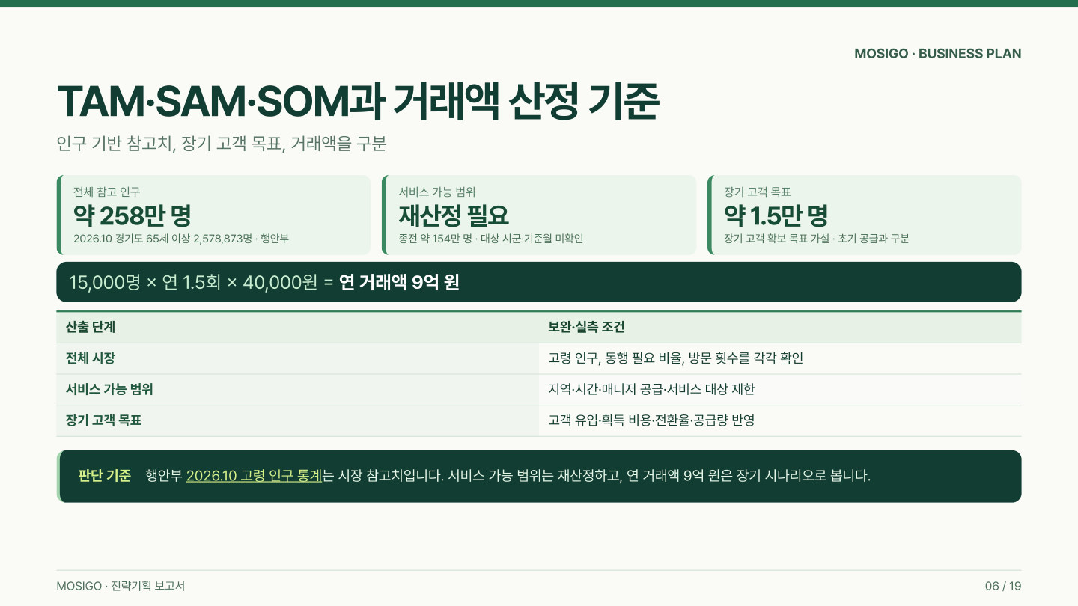
Notes:
MOSIGO · BUSINESS PLAN
TAM·SAM·SOM과 거래액 산정 기준
인구 기반 참고치, 장기 고객 목표, 거래액을 구분
전체 참고 인구
약 258만 명
2026.10 경기도 65세 이상 2,578,873명 · 행안부
서비스 가능 범위
재산정 필요
종전 약 154만 명 · 대상 시군·기준월 미확인
장기 고객 목표
약 1.5만 명
장기 고객 확보 목표 가설 · 초기 공급과 구분
15,000명 × 연 1.5회 × 40,000원 = 연 거래액 9억 원
산출 단계
보완·실측 조건
전체 시장
고령 인구, 동행 필요 비율, 방문 횟수를 각각 확인
서비스 가능 범위
지역·시간·매니저 공급·서비스 대상 제한
장기 고객 목표
고객 유입·획득 비용·전환율·공급량 반영
판단 기준
행안부 2026.10 고령 인구 통계는 시장 참고치입니다. 서비스 가능 범위는 재산정하고, 연 거래액 9억 원은 장기 시나리오로 봅니다.
MOSIGO · 전략기획 보고서
06 / 19

Slide 7
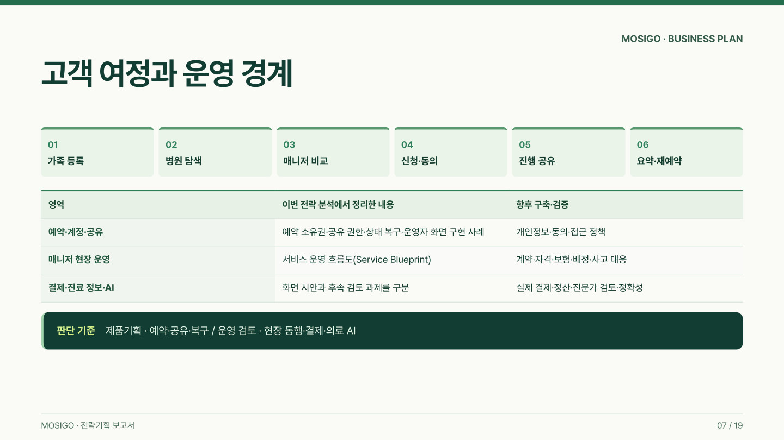
Notes:
MOSIGO · BUSINESS PLAN
고객 여정과 운영 경계
01
가족 등록
02
병원 탐색
03
매니저 비교
04
신청·동의
05
진행 공유
06
요약·재예약
영역
이번 전략 분석에서 정리한 내용
향후 구축·검증
예약·계정·공유
예약 소유권·공유 권한·상태 복구·운영자 화면 구현 사례
개인정보·동의·접근 정책
매니저 현장 운영
서비스 운영 흐름도(Service Blueprint)
계약·자격·보험·배정·사고 대응
결제·진료 정보·AI
화면 시안과 후속 검토 과제를 구분
실제 결제·정산·전문가 검토·정확성
판단 기준
제품기획 · 예약·공유·복구 / 운영 검토 · 현장 동행·결제·의료 AI
MOSIGO · 전략기획 보고서
07 / 19

Slide 8
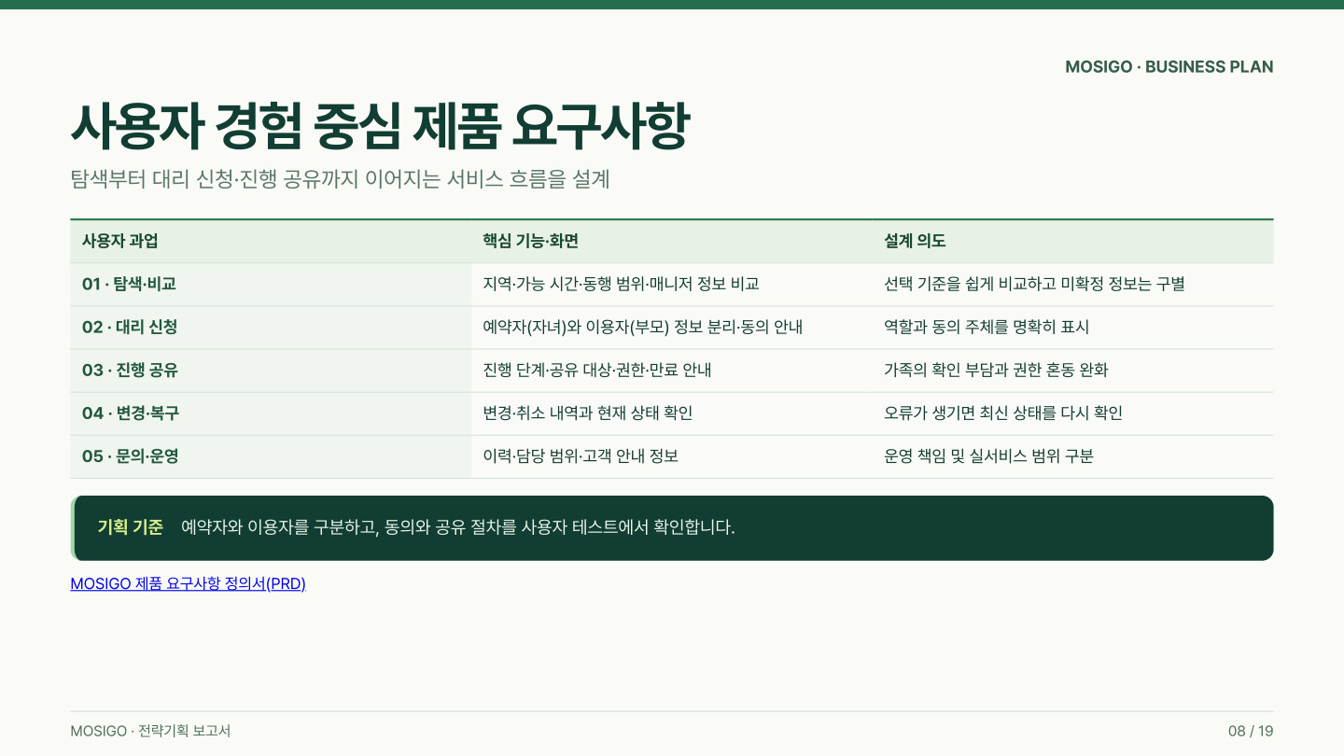
Notes:
MOSIGO · BUSINESS PLAN
사용자 경험 중심 제품 요구사항
탐색부터 대리 신청·진행 공유까지 이어지는 서비스 흐름을 설계
사용자 과업
핵심 기능·화면
설계 의도
01 · 탐색·비교
지역·가능 시간·동행 범위·매니저 정보 비교
선택 기준을 쉽게 비교하고 미확정 정보는 구별
02 · 대리 신청
예약자(자녀)와 이용자(부모) 정보 분리·동의 안내
역할과 동의 주체를 명확히 표시
03 · 진행 공유
진행 단계·공유 대상·권한·만료 안내
가족의 확인 부담과 권한 혼동 완화
04 · 변경·복구
변경·취소 내역과 현재 상태 확인
오류가 생기면 최신 상태를 다시 확인
05 · 문의·운영
이력·담당 범위·고객 안내 정보
운영 책임 및 실서비스 범위 구분
기획 기준
예약자와 이용자를 구분하고, 동의와 공유 절차를 사용자 테스트에서 확인합니다.
MOSIGO 제품 요구사항 정의서(PRD)
MOSIGO · 전략기획 보고서
08 / 19

Slide 9
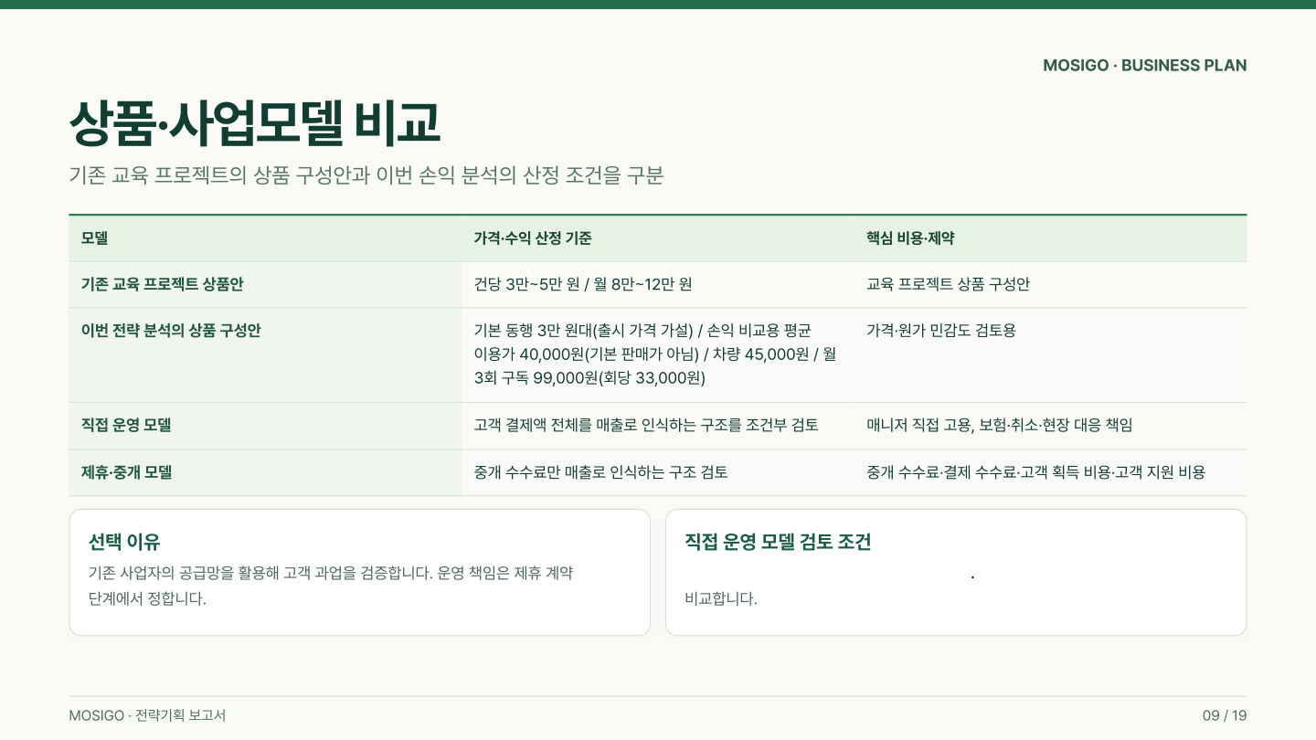
Notes:
MOSIGO · BUSINESS PLAN
상품·사업모델 비교
기존 교육 프로젝트의 상품 구성안과 이번 손익 분석의 산정 조건을 구분
모델
가격·수익 산정 기준
핵심 비용·제약
기존 교육 프로젝트 상품안
건당 3만~5만 원 / 월 8만~12만 원
교육 프로젝트 상품 구성안
이번 전략 분석의 상품 구성안
기본 동행 3만 원대(출시 가격 가설) / 손익 비교용 평균
이용가 40,000원(기본 판매가 아님) / 차량 45,000원 / 월
3회 구독 99,000원(회당 33,000원)
가격·원가 민감도 검토용
직접 운영 모델
고객 결제액 전체를 매출로 인식하는 구조를 조건부 검토
매니저 직접 고용, 보험·취소·현장 대응 책임
제휴·중개 모델
중개 수수료만 매출로 인식하는 구조 검토
중개 수수료·결제 수수료·고객 획득 비용·고객 지원 비용
선택 이유
기존 사업자의 공급망을 활용해 고객 과업을 검증합니다. 운영 책임은 제휴 계약
단계에서 정합니다.
직접 운영 모델 검토 조건
비교합니다.
MOSIGO · 전략기획 보고서
09 / 19
공급·안전·고정비를 검토하고, 운영 견적과 계약 조건을 확보한 뒤

Slide 10
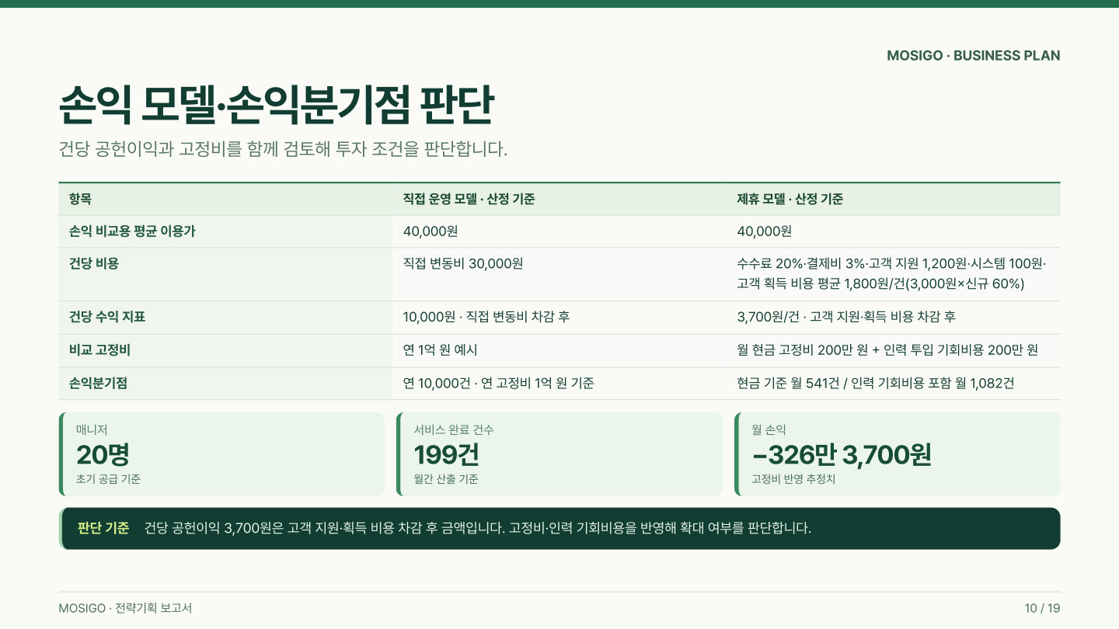
Notes:
MOSIGO · BUSINESS PLAN
손익 모델·손익분기점 판단
건당 공헌이익과 고정비를 함께 검토해 투자 조건을 판단합니다.
항목
직접 운영 모델 · 산정 기준
제휴 모델 · 산정 기준
손익 비교용 평균 이용가
40,000원
40,000원
건당 비용
직접 변동비 30,000원
수수료 20%·결제비 3%·고객 지원 1,200원·시스템 100원·
고객 획득 비용 평균 1,800원/건(3,000원×신규 60%)
건당 수익 지표
10,000원 · 직접 변동비 차감 후
3,700원/건 · 고객 지원·획득 비용 차감 후
비교 고정비
연 1억 원 예시
월 현금 고정비 200만 원 + 인력 투입 기회비용 200만 원
손익분기점
연 10,000건 · 연 고정비 1억 원 기준
현금 기준 월 541건 / 인력 기회비용 포함 월 1,082건
매니저
20명
초기 공급 기준
서비스 완료 건수
199건
월간 산출 기준
월 손익
−326만 3,700원
고정비 반영 추정치
판단 기준
건당 공헌이익 3,700원은 고객 지원·획득 비용 차감 후 금액입니다. 고정비·인력 기회비용을 반영해 확대 여부를 판단합니다.
MOSIGO · 전략기획 보고서
10 / 19

Slide 11
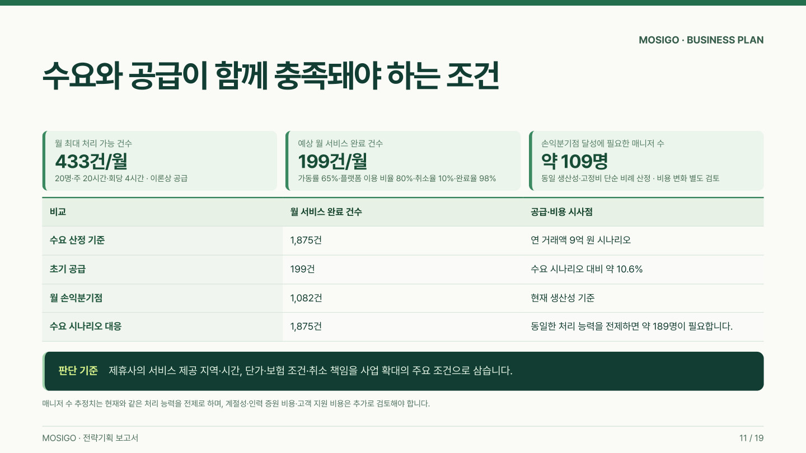
Notes:
MOSIGO · BUSINESS PLAN
수요와 공급이 함께 충족돼야 하는 조건
월 최대 처리 가능 건수
433건/월
20명·주 20시간·회당 4시간 · 이론상 공급
예상 월 서비스 완료 건수
199건/월
가동률 65%·플랫폼 이용 비율 80%·취소율 10%·완료율 98%
손익분기점 달성에 필요한 매니저 수
약 109명
동일 생산성·고정비 단순 비례 산정 · 비용 변화 별도 검토
비교
월 서비스 완료 건수
공급·비용 시사점
수요 산정 기준
1,875건
연 거래액 9억 원 시나리오
초기 공급
199건
수요 시나리오 대비 약 10.6%
월 손익분기점
1,082건
현재 생산성 기준
수요 시나리오 대응
1,875건
동일한 처리 능력을 전제하면 약 189명이 필요합니다.
판단 기준
제휴사의 서비스 제공 지역·시간, 단가·보험 조건·취소 책임을 사업 확대의 주요 조건으로 삼습니다.
매니저 수 추정치는 현재와 같은 처리 능력을 전제로 하며, 계절성·인력 증원 비용·고객 지원 비용은 추가로 검토해야 합니다.
MOSIGO · 전략기획 보고서
11 / 19

Slide 12
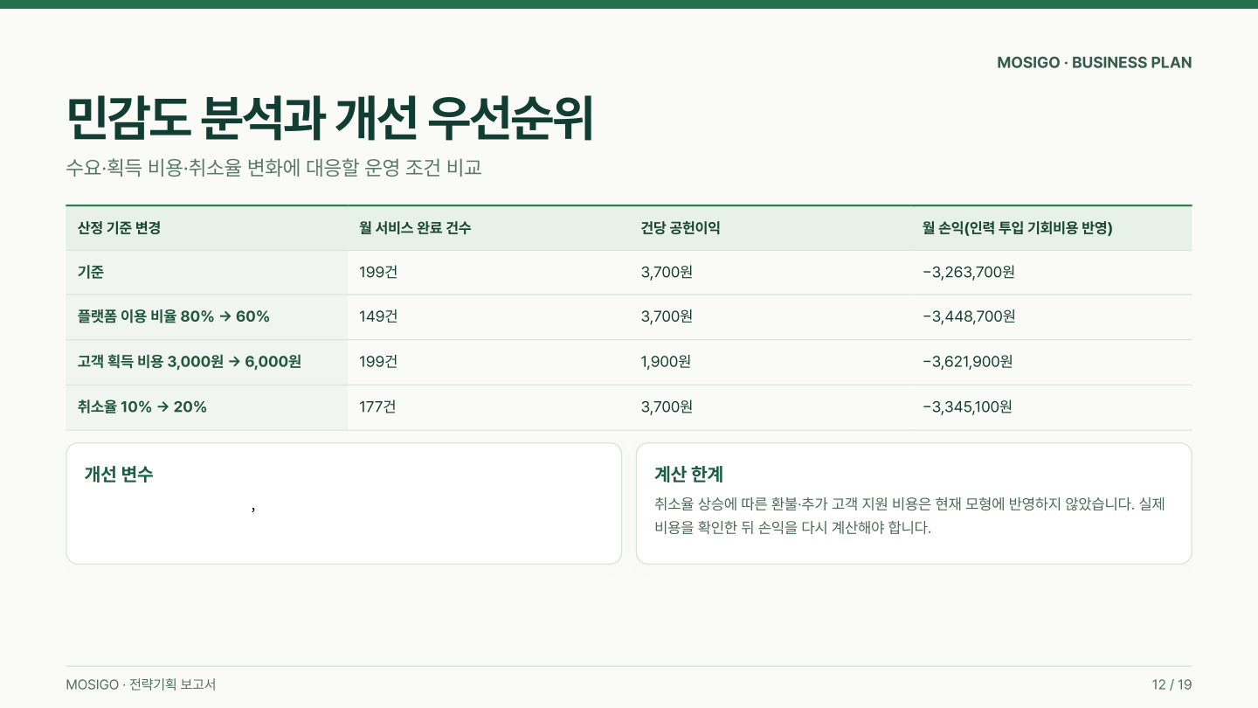
Notes:
MOSIGO · BUSINESS PLAN
민감도 분석과 개선 우선순위
수요·획득 비용·취소율 변화에 대응할 운영 조건 비교
산정 기준 변경
월 서비스 완료 건수
건당 공헌이익
월 손익(인력 투입 기회비용 반영)
기준
199건
3,700원
−3,263,700원
플랫폼 이용 비율 80% → 60%
149건
3,700원
−3,448,700원
고객 획득 비용 3,000원 → 6,000원
199건
1,900원
−3,621,900원
취소율 10% → 20%
177건
3,700원
−3,345,100원
개선 변수
계산 한계
취소율 상승에 따른 환불·추가 고객 지원 비용은 현재 모형에 반영하지 않았습니다. 실제
비용을 확인한 뒤 손익을 다시 계산해야 합니다.
MOSIGO · 전략기획 보고서
12 / 19
고객 유입 경로 개선, 중개·결제 수수료 협상, 시간·지역 집중,
취소·고객 지원 비용 절감.

Slide 13
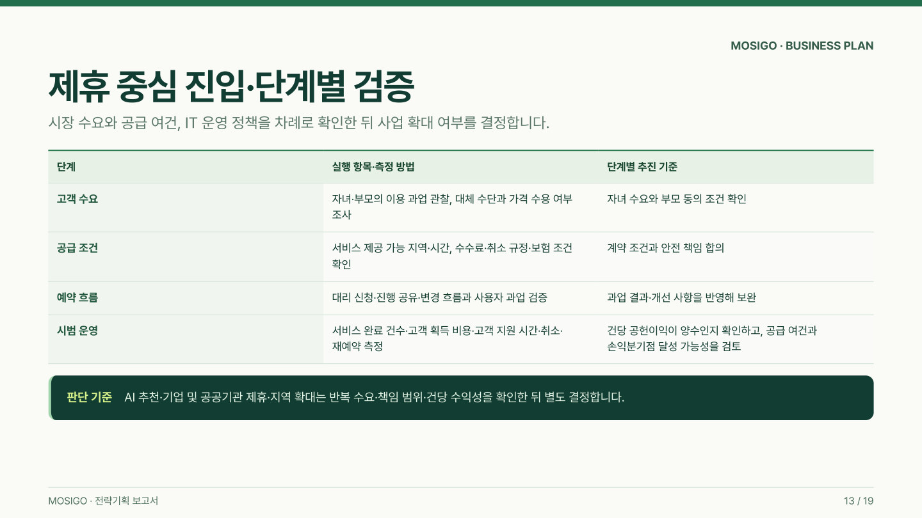
Notes:
MOSIGO · BUSINESS PLAN
제휴 중심 진입·단계별 검증
시장 수요와 공급 여건, IT 운영 정책을 차례로 확인한 뒤 사업 확대 여부를 결정합니다.
단계
실행 항목·측정 방법
단계별 추진 기준
고객 수요
자녀·부모의 이용 과업 관찰, 대체 수단과 가격 수용 여부
조사
자녀 수요와 부모 동의 조건 확인
공급 조건
서비스 제공 가능 지역·시간, 수수료·취소 규정·보험 조건
확인
계약 조건과 안전 책임 합의
예약 흐름
대리 신청·진행 공유·변경 흐름과 사용자 과업 검증
과업 결과·개선 사항을 반영해 보완
시범 운영
서비스 완료 건수·고객 획득 비용·고객 지원 시간·취소·
재예약 측정
건당 공헌이익이 양수인지 확인하고, 공급 여건과
손익분기점 달성 가능성을 검토
판단 기준
AI 추천·기업 및 공공기관 제휴·지역 확대는 반복 수요·책임 범위·건당 수익성을 확인한 뒤 별도 결정합니다.
MOSIGO · 전략기획 보고서
13 / 19

Slide 14
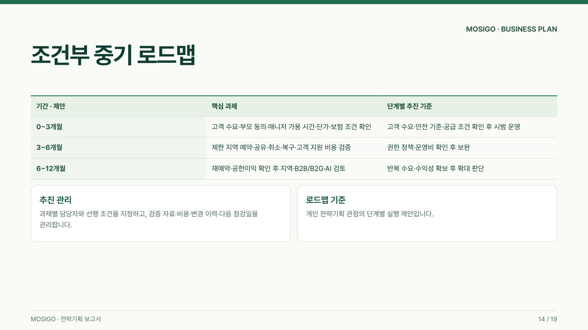
Notes:
MOSIGO · BUSINESS PLAN
조건부 중기 로드맵
기간 · 제안
핵심 과제
단계별 추진 기준
0~3개월
고객 수요·부모 동의·매니저 가용 시간·단가·보험 조건 확인
고객 수요·안전 기준·공급 조건 확인 후 시범 운영
3~6개월
제한 지역 예약·공유·취소·복구·고객 지원 비용 검증
권한 정책·운영비 확인 후 보완
6~12개월
재예약·공헌이익 확인 후 지역·B2B/B2G·AI 검토
반복 수요·수익성 확보 후 확대 판단
추진 관리
과제별 담당자와 선행 조건을 지정하고, 검증 자료·비용·변경 이력·다음 점검일을
관리합니다.
로드맵 기준
개인 전략기획 관점의 단계별 실행 제안입니다.
MOSIGO · 전략기획 보고서
14 / 19

Slide 15
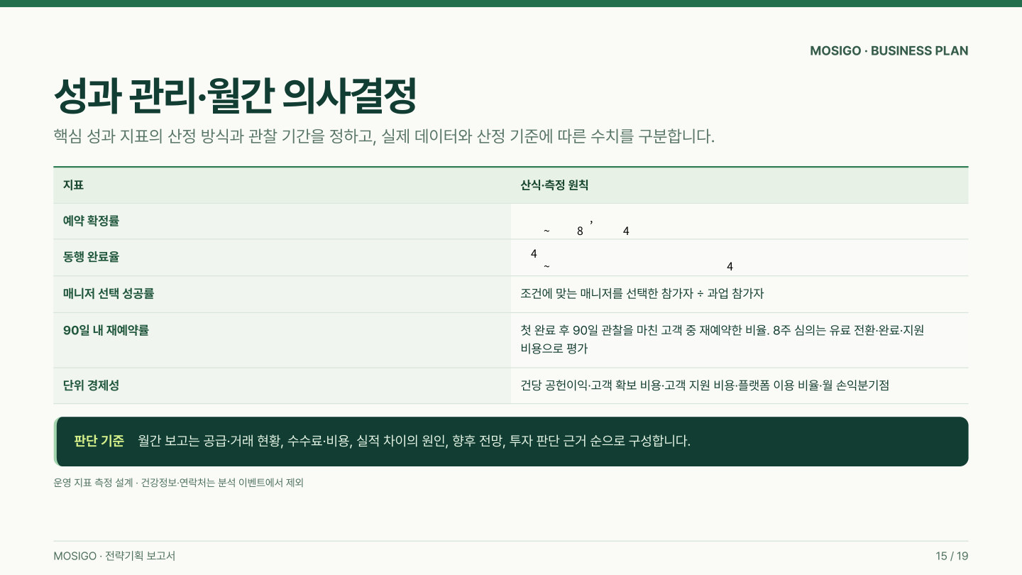
Notes:
MOSIGO · BUSINESS PLAN
성과 관리·월간 의사결정
핵심 성과 지표의 산정 방식과 관찰 기간을 정하고, 실제 데이터와 산정 기준에 따른 수치를 구분합니다.
지표
산식·측정 원칙
예약 확정률
동행 완료율
매니저 선택 성공률
조건에 맞는 매니저를 선택한 참가자 ÷ 과업 참가자
90일 내 재예약률
첫 완료 후 90일 관찰을 마친 고객 중 재예약한 비율. 8주 심의는 유료 전환·완료·지원
비용으로 평가
단위 경제성
건당 공헌이익·고객 확보 비용·고객 지원 비용·플랫폼 이용 비율·월 손익분기점
판단 기준
월간 보고는 공급·거래 현황, 수수료·비용, 실적 차이의 원인, 향후 전망, 투자 판단 근거 순으로 구성합니다.
운영 지표 측정 설계 · 건강정보·연락처는 분석 이벤트에서 제외
MOSIGO · 전략기획 보고서
15 / 19
예약 확정 세션 ÷ 예약 시작 세션(중복·테스트 제외)
확정 후 취소는 별도 집계
집계 기간에 동행 예정인 확정 예약 중 완료 비율
확정 후 취소·미이행은 분모에 포함해 별도 집계(중복·테스트 제외)

Slide 16
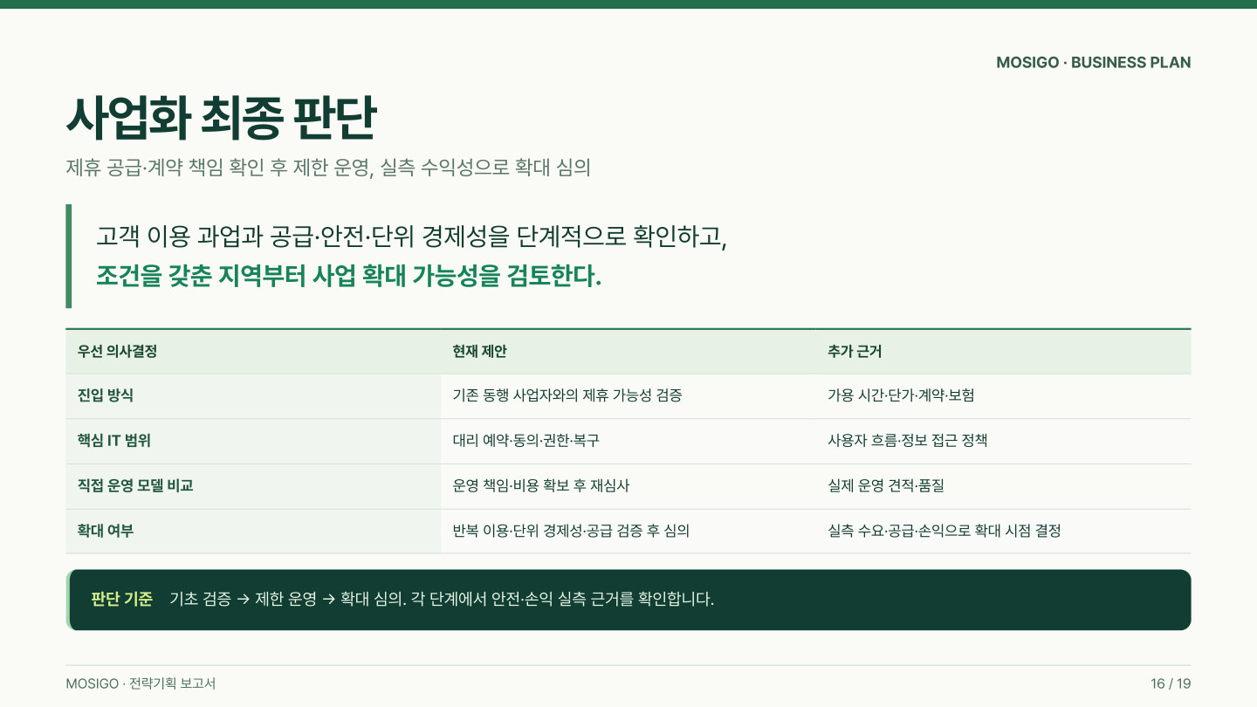
Notes:
MOSIGO · BUSINESS PLAN
사업화 최종 판단
제휴 공급·계약 책임 확인 후 제한 운영, 실측 수익성으로 확대 심의
고객 이용 과업과 공급·안전·단위 경제성을 단계적으로 확인하고,
조건을 갖춘 지역부터 사업 확대 가능성을 검토한다.
우선 의사결정
현재 제안
추가 근거
진입 방식
기존 동행 사업자와의 제휴 가능성 검증
가용 시간·단가·계약·보험
핵심 IT 범위
대리 예약·동의·권한·복구
사용자 흐름·정보 접근 정책
직접 운영 모델 비교
운영 책임·비용 확보 후 재심사
실제 운영 견적·품질
확대 여부
반복 이용·단위 경제성·공급 검증 후 심의
실측 수요·공급·손익으로 확대 시점 결정
판단 기준
기초 검증 → 제한 운영 → 확대 심의. 각 단계에서 안전·손익 실측 근거를 확인합니다.
MOSIGO · 전략기획 보고서
16 / 19

Slide 17
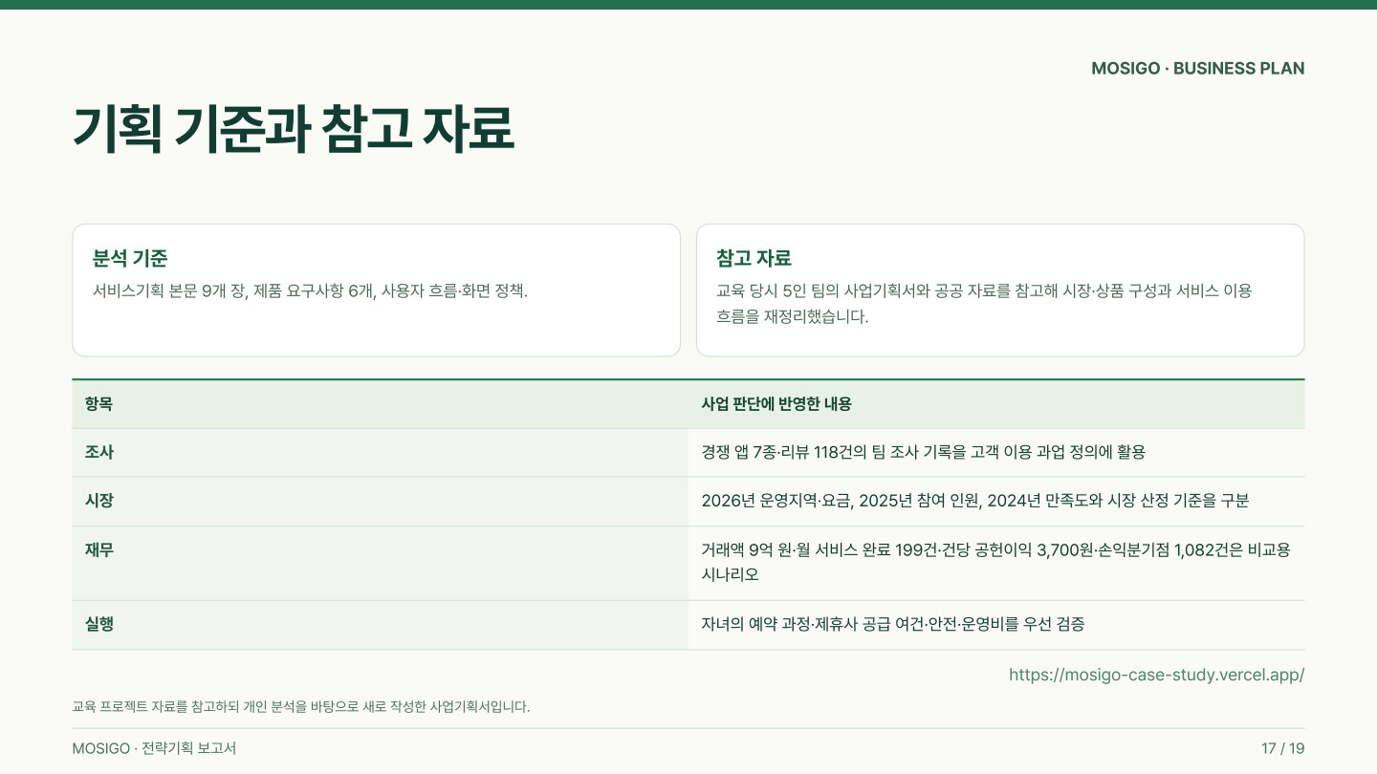
Notes:
MOSIGO · BUSINESS PLAN
기획 기준과 참고 자료
분석 기준
서비스기획 본문 9개 장, 제품 요구사항 6개, 사용자 흐름·화면 정책.
참고 자료
교육 당시 5인 팀의 사업기획서와 공공 자료를 참고해 시장·상품 구성과 서비스 이용
흐름을 재정리했습니다.
항목
사업 판단에 반영한 내용
조사
경쟁 앱 7종·리뷰 118건의 팀 조사 기록을 고객 이용 과업 정의에 활용
시장
2026년 운영지역·요금, 2025년 참여 인원, 2024년 만족도와 시장 산정 기준을 구분
재무
거래액 9억 원·월 서비스 완료 199건·건당 공헌이익 3,700원·손익분기점 1,082건은 비교용
시나리오
실행
자녀의 예약 과정·제휴사 공급 여건·안전·운영비를 우선 검증
https://mosigo-case-study.vercel.app/
교육 프로젝트 자료를 참고하되 개인 분석을 바탕으로 새로 작성한 사업기획서입니다.
MOSIGO · 전략기획 보고서
17 / 19

Slide 18
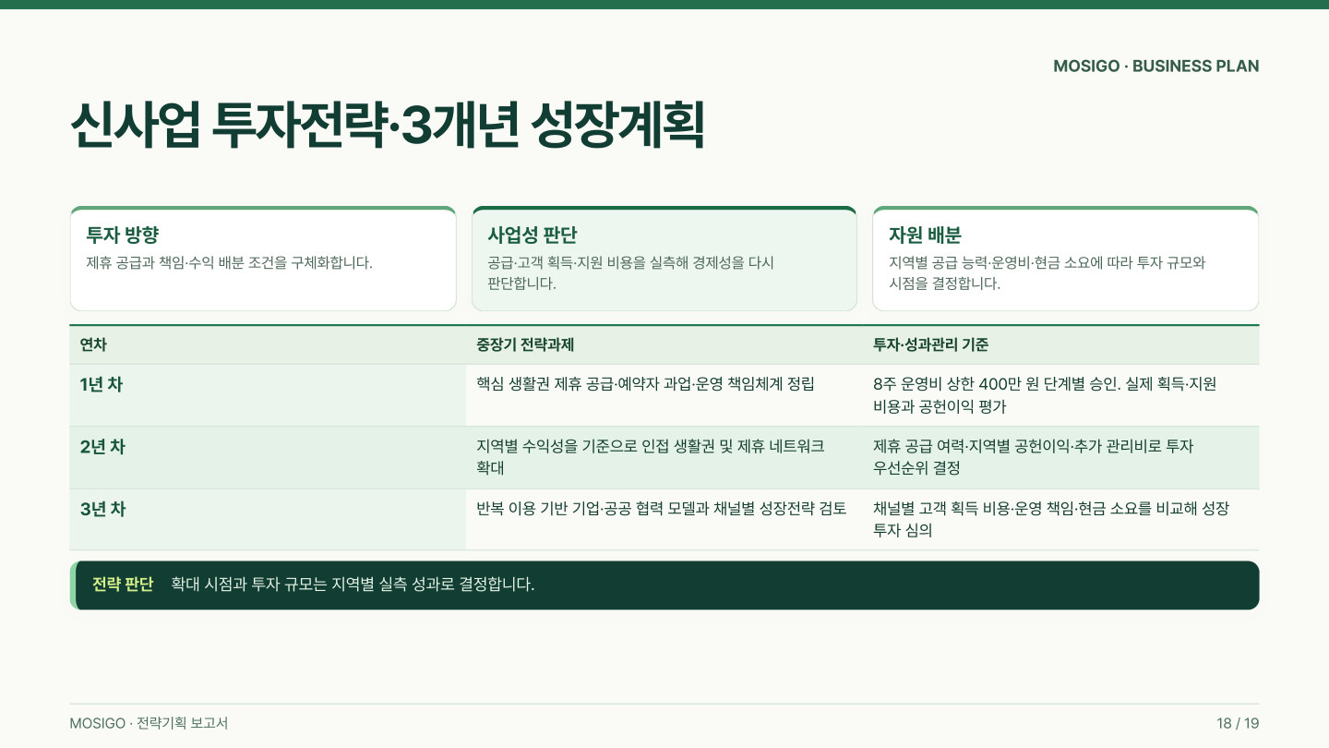
Notes:
MOSIGO · BUSINESS PLAN
신사업 투자전략·3개년 성장계획
투자 방향
제휴 공급과 책임·수익 배분 조건을 구체화합니다.
사업성 판단
공급·고객 획득·지원 비용을 실측해 경제성을 다시
판단합니다.
자원 배분
지역별 공급 능력·운영비·현금 소요에 따라 투자 규모와
시점을 결정합니다.
연차
중장기 전략과제
투자·성과관리 기준
1년 차
핵심 생활권 제휴 공급·예약자 과업·운영 책임체계 정립
8주 운영비 상한 400만 원 단계별 승인. 실제 획득·지원
비용과 공헌이익 평가
2년 차
지역별 수익성을 기준으로 인접 생활권 및 제휴 네트워크
확대
제휴 공급 여력·지역별 공헌이익·추가 관리비로 투자
우선순위 결정
3년 차
반복 이용 기반 기업·공공 협력 모델과 채널별 성장전략 검토
채널별 고객 획득 비용·운영 책임·현금 소요를 비교해 성장
투자 심의
전략 판단
확대 시점과 투자 규모는 지역별 실측 성과로 결정합니다.
MOSIGO · 전략기획 보고서
18 / 19

Slide 19
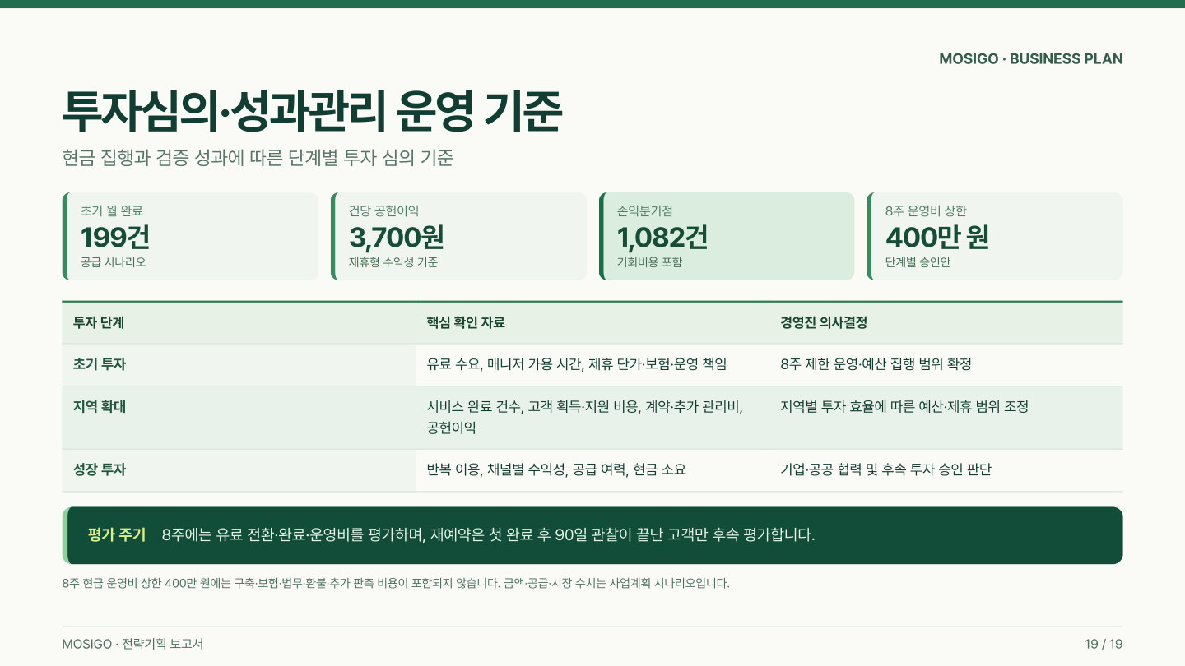
Notes:
MOSIGO · BUSINESS PLAN
투자심의·성과관리 운영 기준
현금 집행과 검증 성과에 따른 단계별 투자 심의 기준
초기 월 완료
199건
공급 시나리오
건당 공헌이익
3,700원
제휴형 수익성 기준
손익분기점
1,082건
기회비용 포함
8주 운영비 상한
400만 원
단계별 승인안
투자 단계
핵심 확인 자료
경영진 의사결정
초기 투자
유료 수요, 매니저 가용 시간, 제휴 단가·보험·운영 책임
8주 제한 운영·예산 집행 범위 확정
지역 확대
서비스 완료 건수, 고객 획득·지원 비용, 계약·추가 관리비,
공헌이익
지역별 투자 효율에 따른 예산·제휴 범위 조정
성장 투자
반복 이용, 채널별 수익성, 공급 여력, 현금 소요
기업·공공 협력 및 후속 투자 승인 판단
평가 주기
8주에는 유료 전환·완료·운영비를 평가하며, 재예약은 첫 완료 후 90일 관찰이 끝난 고객만 후속 평가합니다.
8주 현금 운영비 상한 400만 원에는 구축·보험·법무·환불·추가 판촉 비용이 포함되지 않습니다. 금액·공급·시장 수치는 사업계획 시나리오입니다.
MOSIGO · 전략기획 보고서
19 / 19

